Slide 1
Διερεύνηση της σχέσης των συμπτωμάτων κατάθλιψης και του σχολικού εκφοβισμού με τις δυνατότητες και τις δυσκολίες των τελειόφοιτων μαθητών δημοτικής εκπαίδευσης στην Κύπρο
Γιώργος Αλεξάνδρου
MHRN,RN,BSc,MSc
Τριμελής επιτροπή
Δρ.Σωκράτης Σωκράτους
Δρ.Μαρία Καρανικόλα
Δρ.Ανδρέας Χατζηττοφής

Slide 2
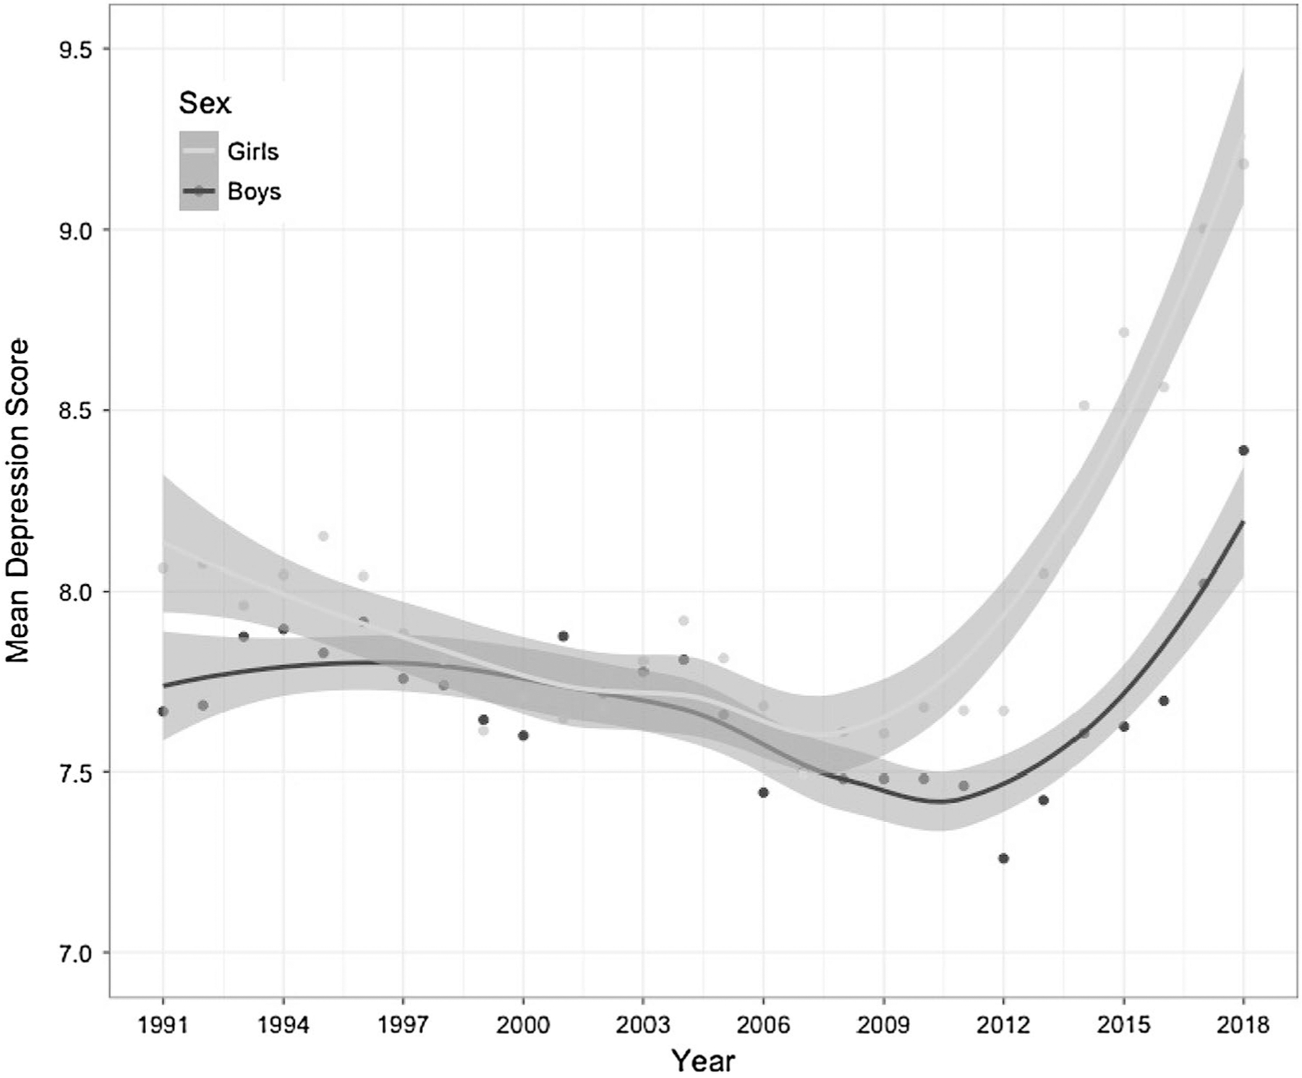
Εισαγωγή
300 εκατομμύρια άνθρωποι όλων των ηλικιών υποφέρουν από κατάθλιψη, ενώ είναι η κύρια αιτία αναπηρίας παγκοσμίως(WHO,2018).
Η παιδική και εφηβική ηλικία είναι μια περίοδος κρίσιμη για την ανάπτυξη δεξιοτήτων, απόκτηση κοινωνικών και συναισθηματικών δυνατοτήτων που θέτουν τον θεμέλιο λίθο για μελλοντική ποιότητα ζωής και ευημερία (WHO,2015).
Υποστηρικτικά δίκτυα που περιβάλουν τα παιδιά όπως το σχολείο, η οικογένειά, τα κοινωνικά δίκτυα και γενικότερα οι κοινωνικοί θεσμοί που συνδέονται με την ανάπτυξη της υγείας των παιδιών, συμπεριλαμβανομένης και της ψυχικής υγείας είναι ζωτικής σημασίας για το παιδιά.
Βάσει δεδομένων υποδεικνύουν αρκετούς παράγοντες κινδύνου για την εμφάνιση καταθλιπτικής συμπτωματολογίας στα παιδιά. Μεταξύ αυτών περιλαμβάνονται η ηθική παρενόχληση και ο σχολικός εκφοβισμός
Keyes K.M, 2019
Notes:
Η αυξανόμενη τάση του επιπολασμού των συμπτωμάτων κατάθλιψης τα τελευταία χρόνια έχει εφιστίσει την προσοχή πολλών ερευνητών, αφού σύμφωνα με τον Παγκόσμιο Οργανισμό Υγείας (ΠΟΥ), πάνω από 300 εκατομμύρια άνθρωποι όλων των ηλικιών υποφέρουν από κατάθλιψη, ενώ είναι η κύρια αιτία αναπηρίας παγκοσμίως(WHO,2018).
Η παιδική και εφηβική ηλικία είναι μια περίοδος κρίσιμη για την ανάπτυξη δεξιοτήτων, απόκτηση κοινωνικών και συναισθηματικών δυνατοτήτων που θέτουν τον θεμέλιο λίθο για μελλοντική ποιότητα ζωής και ευημερία (WHO,2015).
Επομένως, όλα τα υποστηρικτικά δίκτυα που περιβάλουν τα παιδιά όπως το σχολείο, η οικογένειά, τα κοινωνικά δίκτυα και γενικότερα οι κοινωνικοί θεσμοί που συνδέονται με την ανάπτυξη της υγείας των παιδιών, συμπεριλαμβανομένης και της ψυχικής υγείας είναι ζωτικής σημασίας για το παιδιά.
Βάσει δεδομένων υποδεικνύουν αρκετούς παράγοντες κινδύνου για την εμφάνιση καταθλιπτικής συμπτωματολογίας στα παιδιά. Μεταξύ αυτών περιλαμβάνονται η ηθική παρενόχληση και ο σχολικός εκφοβισμός (Karanikola et al. 2018).

Slide 3
Σκοπός
Διερεύνηση της σχέσης των καταθλιπτικών συμπτωμάτων και του σχολικού εκφοβισμού σε τελειόφοιτους μαθητές δημοτικής εκπαίδευσης στην Κύπρο
Notes:
Σκοπός της παρούσας μελέτης

Slide 4
Θεωρητικό μοντέλο
ΜΑΚΡΟΣΥΣΤΗΜΑ
Συμπεριφορές και ιδεολογίες κουλτούρας
Παράγοντες επικιδυνότητας της ευρητερης κοινωνίας και περιβάλλον του παιδιού
ΜΙΚΡΟΣΥΣΤΗΜΑ
Διαπροσωπικοί παράγοντες επικοινδυνότητας του παιδιού
Οικογένεια, σχολείο, φίλοι,συμμαθητές σχέσεις, συστημα υγείας, κ.α.
ΕΞΩΣΥΣΤΗΜΑ
Διευριμένη οικογένεια
Παράγοντες επικοινδυνότητας απο την κοινότητα που ζεί και αλληλεπιδρα το παιδι
Οικογενειακοι φίλοι, γείτονες, τα μέσα επικοινωνίας, το διαδίκτυο, η τεχνολογίαυπηρεσίες κοινωνικής προνοιας
ΠΑΙΔΙ
Βιολογικοί, Κληρονομικοί, Δημογραφικοί, Προσωπικοί παράγοντες, κ.α
ΜΕΣΟΣΥΣΤΗΜΑ
Η σχέση μεταξύ των διαπροσωπικών παραγόντων επικινδυνότητας του παιδιου(οι σχέσεις σχολείου – οικογένειας και κοινότητας )
ΧΡΟΝΟΣΥΣΤΗΜΑ
Bronfenbrenner
Bronfenbrenner ,1989
Berk, 1993

Slide 5
Ερευνητικά ερωτήματα
Καταθλιπτικά συμπτώματα
Αυτοεκτίμηση
Ατομικά και Οικογενειακά χαρακτηριστικά
Δυνατότητες και δυσκολίες
Σχολικός εκφοβισμός/
Θυματοποίησης

Slide 6
Κριτήρια εισόδου και αποκλεισμού
Κριτήρια εισόδου
Παιδιά τα οποία κατοικούν μόνιμα όλη την επικράτεια της Κυπριακής δημοκρατίας και φοιτούν στην δημοτική εκπαίδευση (Στ’ τάξη) των δημόσιων ή /και ιδιωτικών σχολείων
Παιδιά ηλικίας 10-13 ετών
Γονείς των παιδιών αυτών
Αγόρια και Κορίτσια
Να μπορούν να να διαβάζουν και να κατανοούν την Ελληνική γλώσσα

Slide 7
Κριτήρια εισόδου και αποκλεισμού
Κριτήρια αποκλεισμού
Παιδιά με νοητική στέρηση στον βαθμό που δεν θα μπορούν να κατανοήσουν τις οδηγίες και τα ερωτηματολόγια
Παιδιά που δεν μιλούν καθόλου Ελληνικά

Slide 8
Μεθοδολογία
Είδος : Περιγραφική μελέτη συσχέτισης με συγχρονικές συγκρίσεις
Μέθοδός δειγματοληψίας:Τυχαία δειγματοληψία από δημοτικά σχολεία σε όλη την επικράτεια της Κυπριακής δημοκρατίας
Δείγμα: Παιδιά σχολικής ηλικίας μεταξύ των ηλικιών 10-13 ετών (Στ’ Ταξή)
Περιβάλλον/τοποθεσία: Μέσα στην τάξη σε διδακτικό χρόνο

Slide 9
Εργαλεία που χρησιμοποιήθηκαν
Η αυτό-συμπληρούμενη κλίμακα καταγραφής της Παιδικής Κατάθλιψης C.D.I.-2 (Children's Depression Inventory-2) της M. Kovacs (2011). Η κλίμακα αυτή αποτελεί εργαλείο αυτο-αξιολόγησης της κατάθλιψης και θα χορηγηθεί στα παιδιά.
Το ερωτηματολόγιο δυνατοτήτων και δυσκολιών SDQ (Strengths and Difficulties Questionnaire) του Goodman (1994,1997), για γονείς, με το οποίο αξιολογούνται οι δυνατότητες και οι δυσκολίες παιδιών σχολικής ηλικίας οι οποίες σχετίζονται με τη ψυχοκοινωνική τους λειτουργικότητα.
Το ερωτηματολόγιο δυνατοτήτων και δυσκολιών SDQ (Strengths and Difficulties Questionnaire) του Goodman (1994,1997), για παιδιά.
Η κλίμακα καταγραφής εκφοβισμού revised Olweus Bully/Victim Questionnaire (OBVQ, Olweus 1996)
Ένα αυτοσχέδιο ερωτηματολόγιο κοινωνικό-δημογραφικών χαρακτηριστικών, στηριζόμενο στα ερευνητικά ερωτήματα και στο θεωρητικό πλαίσιο της παρούσας έρευνας, για τους γονείς.

Slide 10

Αποτελέσματα

Slide 11
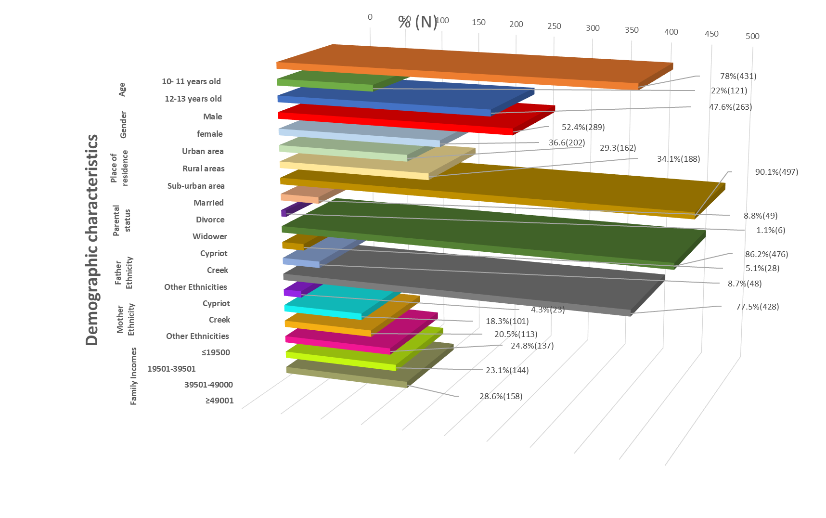
Κοινωνικο-δημογραφικά χαρακτηριστικά

Slide 12


Slide 13


Slide 14


Slide 15


Slide 17


Slide 18
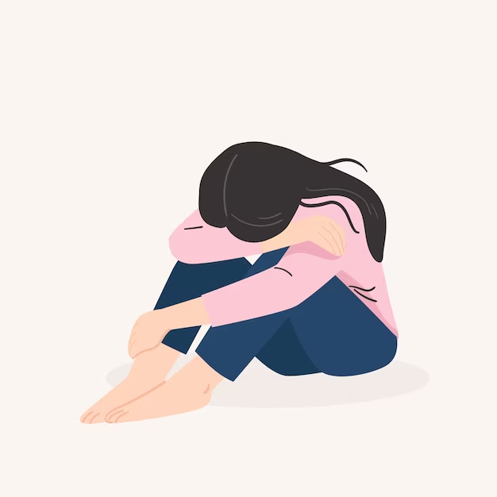
Καταθλιπτικά συμπτώματα
14.3% των συμμετεχόντων παρουσίασαν καταθλιπτικά συμπτώματα (CDI-2≥20)
36.7%
Αγόρια
63.3%
Κορίτσια

Slide 19
Καταθλιπτικά συμπτώματα και δημογραφικά χαρακτηριστικά
Κορίτσια
Υπάρχουσας ψυχική διαταραχή
Αλλοδαποί

Slide 20
Σχολικός Εκφοβισμός και θυματοποίηση
Θύτες και Θύματα
(55)10%
Θύματα
35.1%(194)
Θύτες
15.4% (85)

Slide 21
Θύτες
15.4% (85)
Σχολικός Εκφοβισμός/θυματοποίηση και καταθλιπτικά συμπτώματα
32.9% vs 12.5%
Θύματα
35.1%(194)
Θύτες και Θύματα
(55)10%

Slide 22
Θύματα
35.1%(194)
Θύτες
15.4% (85)
Σχολικός Εκφοβισμός/θυματοποίηση και καταθλιπτικά συμπτώματα
32.9% vs 12.5%
68.4% vs 29.6%
Θύτες και Θύματα
(55)10%

Slide 23
Σχολικός Εκφοβισμός/θυματοποίηση και καταθλιπτικά συμπτώματα
20% vs 9%
Θύτες
15.4% (85)
Θύματα
35.1%(194)
Θύτες και Θύματα
(55)10%
68.4% vs 29.6%
25.3% vs 7.4%

Slide 24
Σχολικός Εκφοβισμός / θυματοποίηση
Λεκτικός εκφοβισμός
Σωματικό εκφοβισμός
Έμμεσος εκφοβισμός

Slide 25
Σχολικός Εκφοβισμός/θυματοποίηση και καταθλιπτικά συμπτώματα
Λεκτικός θυματοποίηση
Καταθλιπτικά συμπτώματα :19.5% vs 8.4%
Σωματική θυματοποίηση
Καταθλιπτικά συμπτώματα : 27.2% vs 9.2%
Έμμεσος θυματοποίηση
Καταθλιπτικά συμπτώματα : 22.9% vs 7.4%

Slide 26
Σχολικός Εκφοβισμός/θυματοποίηση σε σχέση με το φύλο
Λεκτικός εκφοβισμός
Αγόρια vs Κορίτσια 40.3% (106) vs 24.6%(71)
Σωματικό εκφοβισμός
Αγόρια vs Κορίτσια 22.1%(58) vs 9.7%(28)
Έμμεσος εκφοβισμός Δεν υπήρξαν στατιστικά σημαντικές διαφορές

Slide 27
Σχολικός Εκφοβισμός και θυματοποίηση σε σχέση με τα κοινωνικοδημογραφικά χαρακτηριστικά
Φύλο
Αγόρια vs Κορίτσια
Θύτες 19.4% Vs 11.8%
Θύματα 35.7% vs 34.6%
Θύτες και θύματα 12.5% vs 7.6%

Slide 28
Σχολικός Εκφοβισμός και θυματοποίηση σε σχέση με τα κοινωνικοδημογραφικά χαρακτηριστικά
Οικογενειακή κατάσταση
Χωρισμένο: Θύτες 25.4%(17) vs 14%(68) Παντρεμένοι
ΔΜΖ-Αγοριών
Υπέρβαρα/Παχύσαρκα: Θύματα 54.8%(17) vs 33.2%(77) φυσιολογικό

Slide 29
Δυνατότητες και δυσκολίες (SDQ)
Συναισθηματικά προβλήματα (γονιός και παιδί)
Προβλήματα Διαταραχής Διαγωγής (γονιός και παιδί)
Υπερκινητικότητα(γονιός και παιδί)
Προβλήματα σχέσεων με συνομήλικους (γονιός και παιδί)
Προκοινωνική Συμπεριφορά (γονιός και παιδί)

Slide 30
Δυνατότητες και δυσκολίες σε σχέση με τα καταθλιπτικά συμπτώματα

Slide 31
Δυνατότητες και δυσκολίες σε σχέση με τα καταθλιπτικά συμπτώματα

Slide 32
Δυνατότητες και δυσκολίες σε σχέση με τα καταθλιπτικά συμπτώματα

Slide 33
Αυτοεκτίμηση και καταθλιπτικά συμπτώματα (υποκλίμακες)
Χαμηλή αυτοεκτίμηση
Καταθλιπτικά συμπτώματα vs Χωρίς καταθλιπτικά συμπτώματα
X² = 94.737 p<0.001, speareman -0.336
40.5% (32)
5.5%
(26)
X² = 4.420 p=0.036
Αγόρι
Κορίτσι
Αγόρι
Κορίτσι
44.4% (8)
60% (24)
55.6% (10)
40%
(16)

Slide 34
Θέλω να κακό στον εαυτό μου
Θέλω να κακό στον εαυτό μου
19(3.4%)
Έχω σκεφτεί να κάνω κακό στο εαυτό μου;
79 ( 14.3%)
73.1 % vs 6.2%
48.1% vs 6.2%
X²=141.39, r=0.519

Slide 35

Καταθλιπτικά συμπτώματα
9.2 φορές περισσότερες πιθανότητες =>Συναισθηματικά προβλήματα
3.4 φορές περισσότερες πιθανότητες =>Προβλήματα διαταραχής αγωγής
4.7 φορές περισσότερες πιθανότητες =>Υπερκινητικότητα
3.7 φορές περισσότερες πιθανότητες => Προβλήματα προ-κοινωνικής συμπεριφοράς
2.7 φορές περισσότερες πιθανότητες =>Προβλήματα στις σχέσεις με τους συνομήλικους τους
Πιθανότητες
2.2 φορές περισσότερες πιθανότητες
10 φορές περισσότερες πιθανότητες
=>κάποια μορφή αναπηρίας/χρόνιο νόσημα
5.3 φορές περισσότερες πιθανότητες
=> Ψυχική νόσος
3.8 φορές περισσότερες πιθανότητες
=> Εθνικότητα (αλλοδαπός πατέρας)
2.6 φορές περισσότερες πιθανότητες
=> Χαμηλή αυτοεκτίμηση
2.4 φορές περισσότερες πιθανότητες
=> Θύματα

Slide 36



Slide 37
Δυνατότητες και δυσκολίες σε σχέση με τα κοινωνικοδημογραφικά χαρακτηριστικά (γονέας)
Ηλικία πατέρα vs Υπερκινητικότητα/διάσπαση προσοχής
Υψηλού κινδύνου => 5.9% ( 40 – 43 χρονών) vs 0% και 2.1% (26-39 και ≥ 44 χρονών, αντίστοιχα)
X² =9.853, p=0.043
Οικογενειακό εισόδημα vs Υπερκινητικότητα/διάσπαση προσοχής
Υψηλού κινδύνου =>Χαμηλό οικογενειακό εισόδημα (≤€19.500) => 6.2% vs 0.7%, 4.2% και 1.3% (19.500-39.500, 39.501-49.000 και ≥49.001)
Κλινικό
X² =12.759, p=0.047

Slide 38
Δυνατότητες και δυσκολίες σε σχέση με τα κοινωνικοδημογραφικά χαρακτηριστικά (γονέας)
Ιστορικό ψυχικής υγεία στην Οικογένεια vs Προβλήματα Διαταραχής Διαγωγής
Υψηλού κινδύνου => 23.8% vs 6.4% X² =9.332, p=0.009
Ηλικία μητέρας vs Προβλήματα Διαταραχής Διαγωγής
Οριακά κλινικό => 17.9% (27-39 χρονών) vs 8.3% και 7.3% (40-43 και ≥44 χρονών, αντίστοιχα)
X² =12.901, p=0.012

Slide 39
Δυνατότητες και δυσκολίες σε σχέση με τα κοινωνικοδημογραφικά χαρακτηριστικά (γονέας)
Οικογενειακό εισόδημα vs Υπερκινητικότητα/διάσπαση προσοχής Υψηλού κινδύνου
Χαμηλό οικογενειακό εισόδημα (≤€19.500) => 6.2% vs 2.9%, 3.5% και 0% (19.500-39.500, 39.501-49.000 και ≥49.001)
X² =13.494, p=0.036

Slide 40
Δυνατότητες και δυσκολίες σε σχέση με τα κοινωνικοδημογραφικά χαρακτηριστικά (γονέας)
Φύλο vs Συναισθηματικές δυσκολίες
Υψηλού κινδύνου => 12.5% κορίτσια vs 8,7% αγοριών
Ποσό καλά μιλάτε τα Ελληνικά vs Προβλήματα με τους συνομήλικους τους
Υψηλού κινδύνου => Καθόλου/λίγο => 25% vs 7.3% Πολύ καλά/Άριστα
Ποσό καλά μιλάτε τα Ελληνικά vs Προκοινωνική Συμπεριφορά
Υψηλού κινδύνου => Καθόλου/λίγο => 25% vs 5.8% Πολύ καλά/Άριστα

Slide 41
Δυνατότητες και δυσκολίες σε σχέση με τα κοινωνικοδημογραφικά χαρακτηριστικά (παιδί)
Δείκτης Μάζας Σώματος Κοριτσιών(ΔΜΣ)
Προβλήματα διαταραχής διαγωγής
Οριακά κλινικό
Υπέρβαρο/ Παχύσαρκο

